Slide 1
Troubleshooting
ARY6112

Slide 2
Aplicando Seguridad a una Red Corporativa

Slide 3
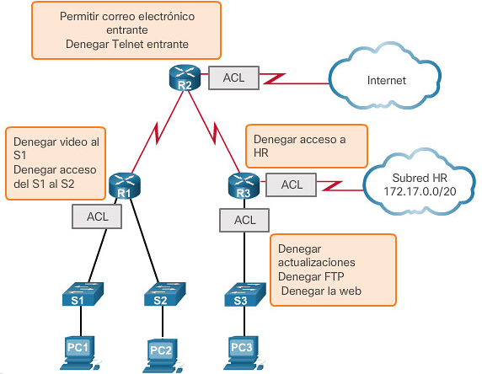
Reforzando Conceptos Listas de Acceso IPv4
El propósito de una lista de acceso es identificar el tráfico según los diferentes criterios, como son la dirección IP de origen o destino, el número de puerto de origen o destino, el protocolo de la capa de transporte y las marcas de calidad de servicio (QoS). Una ACL que se ha creado no hace nada a menos que se aplique a un servicio, una función o una interfaz. Por ejemplo, se puede utilizar para identificar las direcciones IP privadas que se traducirán a una dirección pública con la traducción de direcciones de puerto (PAT). También se puede utilizar para controlar qué rutas se redistribuirán, que paquetes estarán sujetos a enrutamiento basado en políticas y qué paquetes se permitirán o rechazarán a través del router. Por lo tanto, es imperativo que pueda leer una ACL para determinar si se creó correctamente; de lo contrario, los servicios a lo que se están aplicando no producirán los resultados que desea.
Figura 1. Representación Aplicación de Lista de Control de Acceso en IPv4.

Slide 4
Reforzando Conceptos Listas de Acceso IPv4
Ser capaz de leer una ACL y comprender para que se creó es importante para solucionar problemas. Sin embargo, comprender cómo funciona una ACL es aún más importante a medida que soluciona los problemas, ya que necesita identificar por qué está experimentando los problemas que están ocurriendo. A continuación, se muestran una listas de pasos que utilizan las ACL en IPv4:
Procesamiento Descendente: Una ACL se componen de varias entradas; estas entradas se procesan desde la parte superior de la ACL hasta la parte inferior de la ACL, en orden.
Ejecución Inmediata tras una Coincidencia: La primera entrada que coincide con los valores de los paquetes que se están comparando es la entrada que se utiliza. Esto puede ser permiso o una denegación, y dicta como se trata el paquete según la implementación de la ACL.
Denegar cualquier entrada implícita: Si no hay entrada coincidente para el paquete, este se niega automáticamente en función de la denegación implícita que está al final de una ACL. Debido a esto, necesita al menos una entrada de permiso en una ACL, o todo se denegará automáticamente.

Slide 5
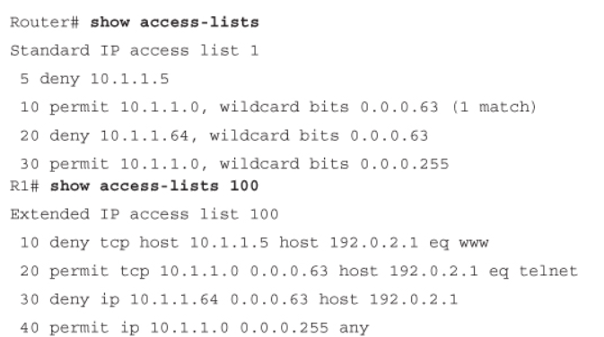
Reforzando Conceptos Listas de Acceso IPv4
En el siguiente ejemplo se muestra una ACL con uso de numeración estándar que sólo utiliza direcciones IPv4 de origen. La ACL está numerada con el número 1 y tiene cuatro entradas. Las entradas se enumeran de la más específica a la menos especifica. Con las versiones anteriores de IOS, si no creaba la entrada de la más especifica a la menos especifica, terminaba con entradas genéricas anteriormente en la ACL, que causaría problemas al eliminar o permitir el tráfico que no debería descartarse o permitirse. En las versiones de recientes de IOS, si intenta crear una entrada de ACL que sea más especifica que una entrada que ya existe, el router evita que se cree la entrada y muestra un mensaje de error.
Figura 2. Representación Lista de Acceso Estándar y Extendida IPv4.

Slide 6
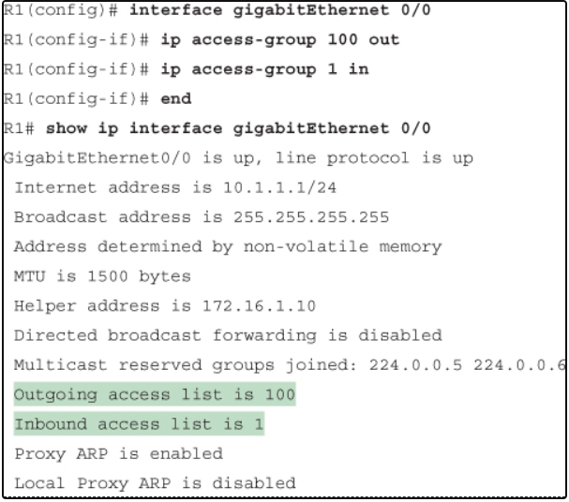
Usando Lista de Acceso para Filtrar
El uso de una ACL para el filtrado de paquetes requiere que aplique la ACL a una interfaz. Esto se logra con el comando de grupo en el modo de configuración de la interfaz, tal como se muestra en el ejemplo. La dirección en la que aplica la ACL en una interfaz es importante. Debe considerar esto mientras crea la ACL. Si lo aplica en la interfaz incorrecta o en la dirección incorrecta, no obtendrá el resultado deseado. Puede verificar las ACL que se aplican a una interfaz aplicando el comando “show ip interface”.
Figura 3. Aplicación de ACL en Interfaz y Revisión de la misma a nivel de Interfaz.

Slide 7
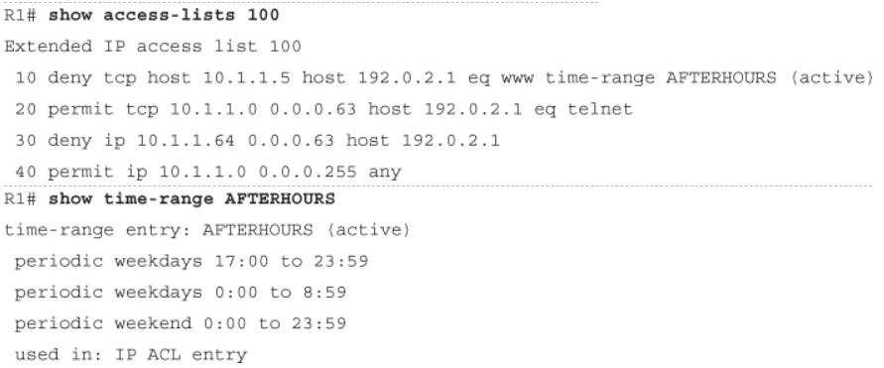
Usando ACL Basada en el Tiempo
De forma predeterminada, una ACL que se aplica está activa todo el tiempo en que se aplica. Sin embargo, puede que ese no sea su objetivo. Por ejemplo, quizás desee evitar que el tráfico vaya a Internet fuera del horario de producción, pero permitirlo durante el horario de producción. O es posible que desee brindar al servicio o usuario la capacidad de realizar una copia de seguridad en un servidor a partir de las 9 p.m a las 1 a.m de lunes a viernes y evitar que lo hagan en cualquier momento. Para lograr esto se debe utilizar una ACL basada en el tiempo.
Figura 4. Representación de ACL Basada en Tiempo.

Slide 8

Reforzando Conceptos Listas de Acceso IPv6
Ser capaz de leer una ACL IPv6 y comprender para que se creó es importante para la resolución de problemas. Sin embargo, comprender cómo funciona una ACL de IPv6 es aún más importante a medida que soluciona los problemas, ya que necesita identificar por qué está experimentando los problemas que están ocurriendo. A continuación, se muestra una lista de pasos que utilizan ACL de IPv6:
Procesamiento Descendente: Una ACL se compone de varias entradas; estas se procesan desde la parte superior de la ACL hasta la parte inferior de la ACL, en orden.
Ejecución Inmediata tras una Coincidencia: La primera entrada que coincide con los valores del paquete que se está comparando es la entrada que se utiliza. Esta entrada puede permitir o denegar. Siempre la primera entrada que coincide.
Permitir Implícitamente icmp nd: Si el paquete es un mensaje NA o NS, permítalo.
Denegar implícitamente cualquier entrada: Si no hay ninguna entrada coincidente para el paquete, el paquete se niega automáticamente en función de la denegación implícita invisible de cualquier entrada al final de una ACL.
Figura 5. Representación de Reglas Implícitas en IPv6.

Slide 9
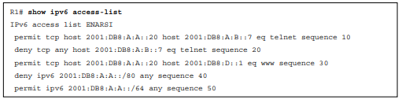
Reforzando Conceptos Listas de Acceso IPv6
Sin embargo, debido a que se trata de declaraciones de permisos implícitos, todos los comandos ingresados vienen antes. Por lo tano, si emite el comando “deny ipv6 any aní log” al final de una ACL de IPv6, como está acostumbrado a hacer en IPv4, interrumpirá el proceso NDP por que se negarán los mensajes NA y NS. Por lo tanto, al solucionar problemas de NDP, tenga en cuenta que una ACL puede ser la razón por la que no funciona.
Para IPv6, solo existe la ACL extendida, por lo tanto dentro de una entrada de ACL IPv6, usted proporciona tanta o poca información como necesite para lograr su objetivo.
Figura 6. Representación de ACL en IPv6.

Slide 10
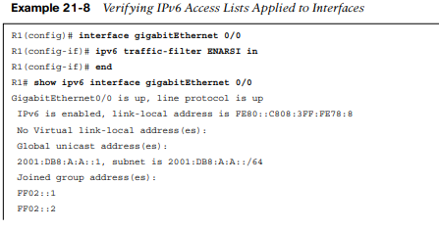
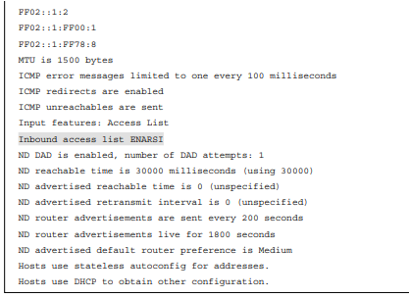
Usando Lista de Acceso IPv6 para Filtrar
Para utilizar una ACL de IPv6 para el filtrado de paquetes, debe aplicar la ACL de IPv6 a una interfaz. Puede lograr esto con el filtro a nivel de interfaz tal como se muestra en el ejemplo de más abajo. La dirección en la que se aplica la ACL de IPv6 en una interfaz es importante. Debe considerar esto mientras crea la ACL. Si lo aplica a la interfaz incorrecta, no obtendrá el resultado deseado. Puede verificar las ACL de IPv6 que se aplican a una interfaz mediante el comando “show ipv6 interfaces”.
Figura 7. Aplicación y Verificación de ACL dentro de una interfaz.

Slide 11
Revisión de CoPP
Una política de vigilancia del plano de control (CoPP) es una política de QoS que se aplica al tráfico hacia la CPU del plano del control del router o que proviene de ella. Las políticas de CoPP se utilizan para limitar el tráfico conocido a una velocidad determinada, y al mismo tiempo proteger la CPU de velocidades de tráfico extremas inesperadas que podrían afectar la estabilidad del router.
Las implementaciones típicas de CoPP utilizan solo una política de entrada que permite controlar el tráfico al plano de control a una velocidad deseada. En una política de CoPP planificada de forma correcta, el tráfico de red se clasifica en varias clases, según el tipo de tráfico (gestión, protocolos de enrutamiento o direcciones IP conocidas).
Al definir una tasa para una política CoPP, es posible que no conozca la tasa de una clase sin realizar una investigación adicional. El comando “QoS pólice” utiliza acciones de conformidad, superación y violación, que se pueden configurar para transmitir o eliminar el tráfico. Al optar por transmitir el tráfico que exceda la tasa controlada y monitorear CoPP, la política se puede ajustar con el tiempo para cumplir con los requisitos diarios.

Slide 12
Configurando ACL para CoPP
Se muestra una lista de ACL que coinciden con el tráfico identificado por EPC y la documentación de la red. Tenga en cuenta que estas ACL no restringen el acceso y están abiertas, lo que permite que cualquier persona envíe tráfico que coincida con los protocolos. Para algunos tipos de tráfico de red externa (como BGP), la dirección de red externa puede cambiar desde la perspectiva de ZBFW. Se accede a la mayoría de estos protocolos mediante prefijos internos controlados, lo que minimiza la superficie de intrusión. Los protocolos de administración son un área que se puede controlar fácilmente mediante el uso de algunas “cajas de saltos” para el acceso directo y la limitación de SNMP y otros protocolos de administración un rango especifico de direcciones que residen en el NOC.
Figura 8. Representación de ACL para CoPP.

Slide 13
Resolución de Problemas de ACL en CoPP
Para la resolución de problemas en ACL en CoPP, debe considerar los siguientes aspectos:
Agrupamiento: Al agrupar tipos de tráfico, asegúrese de que estén agrupados según la función de la red. Por ejemplo los protocolos de enrutamiento (BGP, OSPF y EIGRP). Si combina varios protocolos, es posibles que las políticas que aplique más adelante no funcionen para el tipo de tráfico en cuestión.
Acción: Con las ACL, puede especificar un permiso o denegar una acción. Para CoPP, puede asociar el tráfico y aplicar la política.
Protocolo: Es una ACL, puede definir un protocolo que desee hacer coincidir. Si se especifica el protocolo incorrecto en la ACL, el tipo de tráfico incorrecto coincidirá con la clase. Por lo tanto, al solucionar problemas, verifique que se especifique el protocolo correcto en la ACL.
Origen y Destino: Debido a que las ACL le permite especificar direcciones de origen y destino, puede ser dosificado con sus políticas CoPP y hacer coincidir solo si el tráfico proviene desde un origen o destino. Por lo tanto, es imperativo que las ACL tenga aplicaciones las direcciones IP de origen y destino correctas, o el tráfico no coincidirá como debería.
Operadores y Puertos: Todos los protocolos, aplicaciones y servicios tienen números de puertos asociados. Las ACL le permiten definir operadores, como mayor que, menor o igual que y números de puertos como 80 y 443. Asegurarse que sean los correctos.

Slide 14
Configuración de Class-Map en CoPP
Se muestra en el siguiente ejemplo, la configuración de clase para CoPP usando las ACL para hacer coincidir con los protocolos conocidos que se utilizan.
Figura 9. Representación de Configuración de Class-Map para CoPP.

Slide 15
Resolución de Problemas de Class-Map en CoPP
Para la resolución de problemas en Class-Map en CoPP, debe considerar los siguientes aspectos:
Grupos de Acceso: La ACL en el mapa de clases es responsable de definir el tráfico interesante (paquetes) que deben coincidir. Si coinciden, los paquetes se clasifican como miembros de la clase y se aplica la política de servicio correcta.
Instrucción: Un mapa de clase puede contener dos instrucciones; match-any o match-all. Si usa match-any, significa que el tráfico debe coincidir con uno de los comandos de coincidencia como parte de la clase de tráfico, en cambio match-all debe coincidir con todos los comandos de coincidencia.
Protocolo: Si elige no utilizar una ACL para la coincidencia, puede utilizar las opciones de protocolo integradas del comando de coincidencia, asegurándose de haber elegido el protocolo correcto.
IP PREC/IP DSCP: Si solo necesita hacer coincidir en función de la precedencia de IP o los valores de IP DSCP (puntos de códigos de servicios diferenciados), puede usar las opciones ip prec o ip dscp del comando match.
Caso: Los nombres de ACL distinguen entre mayúsculas y minúsculas. Cuando especifique una ACL en un mapa de clase, verifique dos veces para asegurarse de que el nombre coincida exactamente.

Slide 16
Configuración de Policy-Map en CoPP
El mapa de políticas es sobre como operan las clases y se muestra como controla el tráfico a una velocidad determinada para minimizar la capacidad de sobrecargar el router. Sin embargo, encontrar la tasa correcta sin afectar la estabilidad de la red no es una tarea sencilla. Para garantizar que CoPP no presente problemas, la acción de “violate” se establece para transmitir para todas las clases vitales hasta que se establezca una línea de base para los flujos normales de tráfico. Con el tiempo, la tasa se puede ajustar. Otro tráfico como el ICMP y DHCP, está configurado para “drop” ya que puede tener velocidades de paquetes bajas.
Figura 10. Representación de Configuración de Policy-Map en CoPP.

Slide 17
Resolución de Problemas de Policy-Map en CoPP
Para la resolución de problemas en Policy-Map en CoPP, debe considerar los siguientes aspectos:
Orden de Operaciones: Los mapas de políticas se procesan de arriba hacia abajo. Por lo tanto, si hay más de una clase especificada, la primera clase listada se evalúa primero, luego la segunda, luego la tercera, y así sucesivamente hasta llegar a la clase predeterminada al final.
Mapa de Clase: Debe verificar que el mapa de clases se haya construido correctamente. También debe asegurarse de que las ACL se diseñen correctamente para obtener el resultado deseado.
Política: Debe asegurarse de que se haya aplicado el CIR correcto (en bits por segundos) o de que se haya aplicado el RATE correcto (en paquetes por segundo).
Clase Predeterminada: Recuerde que si un paquete no coincide con ninguna de las clases definidas, está sujeto a las condiciones establecidas en la clase predeterminada. Por lo tanto, si el tráfico cae dentro de la clase predeterminada (lo que es probable que ocurra), debe asegurarse de que la clase predeterminada maneje el tráfico según lo previsto.
Mayúsculas y Minúsculas: Los nombres de los mapas de clases se distinguen entre mayúsculas y minúsculas. Al especificar el mapa de clases en el mapa de políticas, vuelva a verificar para asegurarse de que el nombre coincida exactamente.

Slide 18
Aplicación y Verificación de Policy-Map de CoPP
El mapa de políticas de CoPP debe aplicar al plano de control, según el ejemplo que se muestra más abajo. Una vez que se ha aplicado el mapa de políticas al plano de control, es necesario de verificarlo. En el ejemplo el tráfico que coincide con CLASS-CoPP-ROUTING ha superado la velocidad configurada. Además, la clase predeterminada ve el tráfico. Para identificar lo que está sucediendo, EPC podría usarse nuevamente para modificar las políticas, si es necesario. Esta vez, las listas de acceso se pueden revertir de permitir a denegar como filtro para recopilar tráfico inesperado.
Figura 11. Aplicación de CoPP en el Plano de Control del Router.
Figura 12. Verificación de Funcionamiento del mapa de políticas de CoPP.

Slide 19
Aplicación y Verificación de Service-Policy de CoPP
Para la resolución de problemas en Service-Policy en CoPP, debe considerar los siguientes aspectos:
Interfaz Correcta: Solo hay una interfaz a la que puede aplicar CoPP, la interfaz del plano de control por lo cual está fácil de solucionar.
Dirección: CoPP se puede aplicar a los paquetes que entran o salen de la interfaz del plano de control. Por lo tanto, es necesario especificar la dirección correcta. Para los paquetes entrantes, especifique la entrada y para los paquetes salientes especifique la salida.
Caso: Los nombres de mapas de políticas distinguen entre mayúsculas y minúsculas. Cuando adjunte un mapa de políticas a la interfaz del plano de control, vuelva a verificar para asegurarse de que los nombre coincidan exactamente.

Slide 20
Introducción a Service Provider

Slide 21
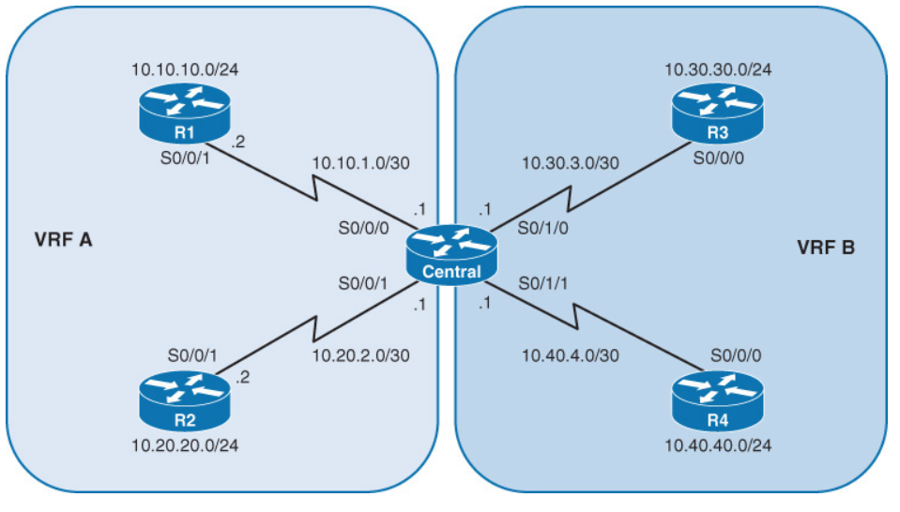
VRF-Lite
VRF se asocia generalmente con un proveedor de servicio que ejecuta Multiprotocol Label Switching (MPLS). En una red de proveedores, MPLS aísla cada tráfico de la red de cliente y una VRF se mantiene para cada cliente. Sin embargo, la VRF se puede utilizar para otras implementaciones sin utilizar MPLS. VRF-Lite es el despliegue de VRF sin MPLS. Con la función VRF-lite, permite soporta instancias de enrutamiento, especialmente de VPN.
Figura 13. Representación de VRF-Lite.

Slide 22
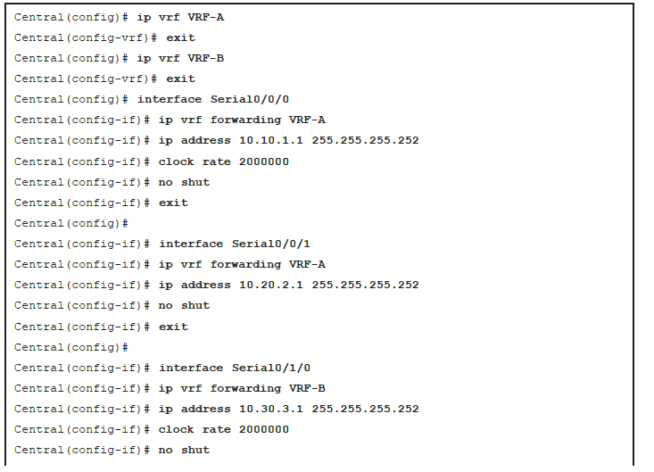
Configuración de VRF-Lite
A continuación, en base al ejemplo anterior, se ve el ejemplo de VRF en una red de datos, sin el uso de MPLS.
Figura 14. Representación de Asociación de VRF a Interfaces en Router.

Slide 23
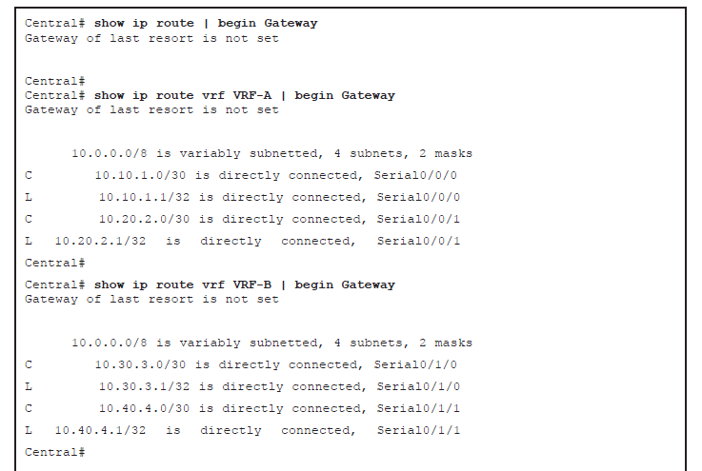
Verificación de VRF-Lite
A continuación, en base al ejemplo anterior, se muestra la comprobación de VRF implementado en una red de service provider.
Figura 15. Revisión de Tablas de Enrutamiento en Contexto de VRF.

Slide 24
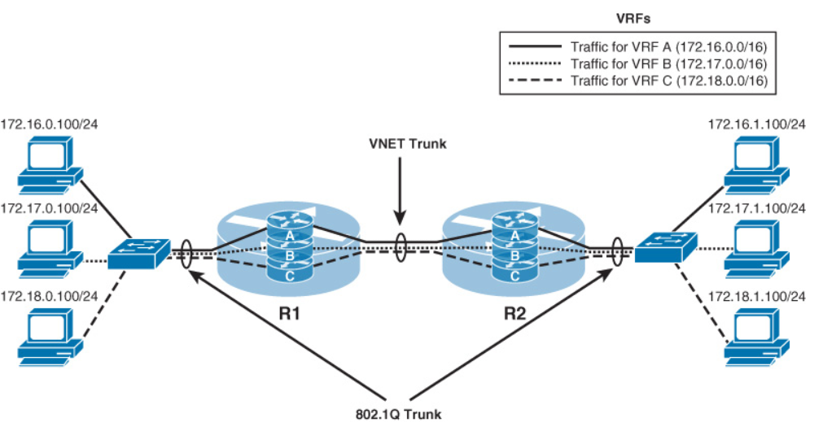
EVN
Para el verdadero aislamiento de rutas, la solución Cisco Easy Virtual Network (EVN) proporciona la simplicidad de capa 2 y los controles de capa 3. EVN proporciona la separación de tráfico y capacidades de aislamientos de rutas en una infraestructura de red compartida.
EVN es una solución de virtualización de red basada en IP que aprovecha la tecnología VRF-Lite existente para:
Simplificar la virtualización de capa 3.
Mejorar el soporte de servicios compartidos.
Mejorar la gestión y la resolución de problemas.
Figura 16. Representación de topología de red con EVN.

Slide 25
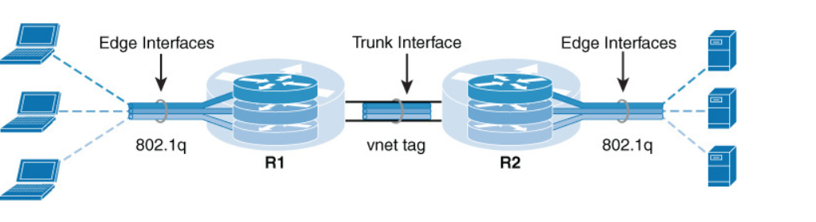
EVN
EVN reduce significativamente la configuración de virtualización de red en toda la infraestructura de red mediante la creación de un troncal de red virtual. La solución tradicional de VRF-Lite requiere crear una subinterfaz por toda las VRF en todos los switches y routers involucrados en la ruta de datos, creando una gran carga en la administración de la configuración.
Figura 17. Representación de Interfaces Troncales con EVN.

Slide 26
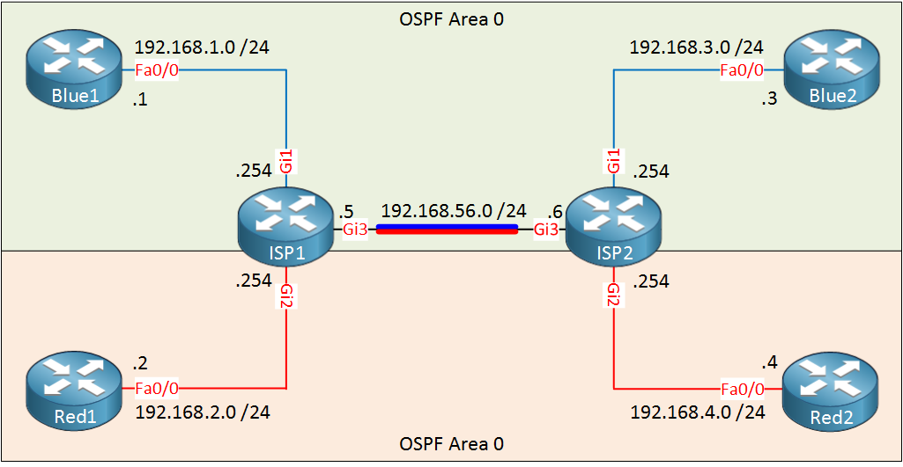
Características de EVN
EVN mejora el soporte de servicios compartidos con una replicación de rutas. Varios usuarios de EVN pueden requerir conjuntos de servicios comunes, como la conectividad a Internet, correo electrónico, DHCP, o sistemas de nombres de dominios (DNS). Tradicionalmente, compartir servicios comunes puede lograrse mediante la importación de rutas entre redes virtuales de BGP, siendo más complejo.
La función de replicación de rutas de EVN permite a cada red virtual, tenga acceso directo a la tabla de enrutamiento en cada VRF, lo que permite:
Vincular las rutas desde una VRF compartida a varios VRF segmentados, pero aun debe mantener la separación donde es requerido.
Eliminar la dependencia de destino de BGP y el route distinguisher, simplificando la configuración y complejidad de importación y exportación de rutas.
Remueve las rutas o tablas de enrutamiento duplicadas, guardando memoria y CPU.
Figura 18. Representación de Topología con VRF y EVN.

Slide 27
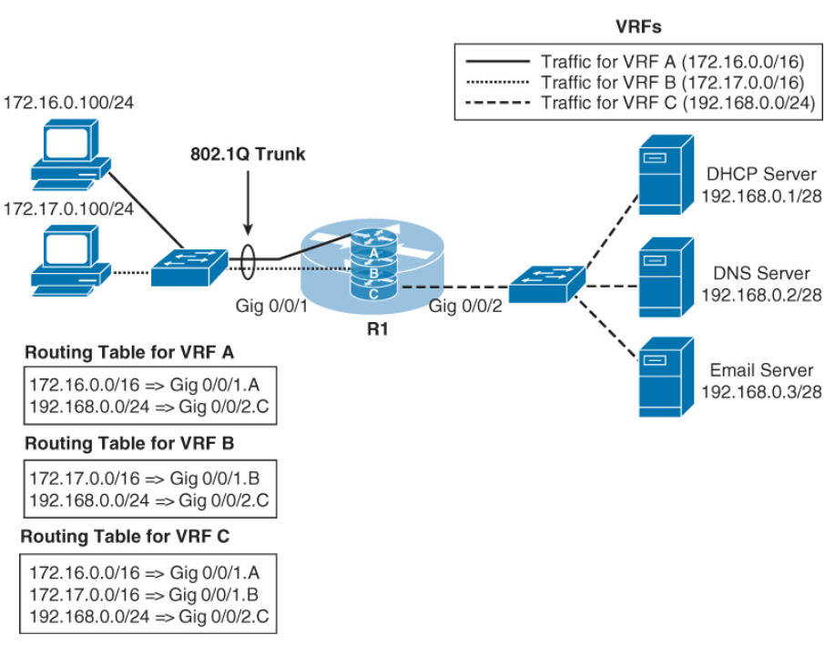

Características de EVN
EVN mejora la resolución de problemas de virtualización de red, haciendo que la VRF-Lite sea más fácil de implementar, operar y escalar. Un comando en el contexto de enrutamiento permite a los especialistas de red realizar resolución de problemas, que pertenecen a una VRF sin especificar la VRF con cada comando.
Figura 19. Representación de Contexto de VRF-Lite.

Slide 28
Resumen
La resolución de problemas de listas de control de acceso para IPv4 e IPv6 es un factor relevante, ya que si estás se construyen de manera errónea, como también se aplican en la interfaz o dirección que no corresponden entre los factores que podemos tener que la ACL filtre más tráfico de lo requerido o que simplemente no realice la función requerida.
La solución de CoPP ocupa una estructura basa en el ZPF (Firewall Basado de Zonas), por lo cual la asociación de pasos se relaciona bastante a esta solución de seguridad. Si es importante, que está busca ser una clase de servicio, por parte de QoS para de esta manera evitar que los routers proceden de manera exagerada tráfico que pudiese llegar de forma inesperada.
Por otro lado, para poder aislar las redes de clientes a nivel de tablas de enrutamiento podemos utilizar las VRF-Lite, cuando no tenemos presencia de una red de MPLS. Además, que el proveedor de servicio puede “virtualizar” sus enlaces físicos mediante una solución de EVN.

Slide 29
Preguntas

Slide 30
Preguntas
¿Qué características ofrece una lista de control de acceso estándar y extendidas en redes que operan con IPv4?
¿Qué características ofrece una lista de control de acceso para redes que operan en IPv6?
¿Qué prestaciones ofrece implementar CoPP en una red corporativa?
¿En qué tipo de soluciones podemos ver la presencia de implementación de VRF-Lite con EVN?

Slide 31
Referencia Bibliográfica
Capitulo 21: Troubleshooting ACLs y Prefix-Lists, CCNP Enterprise Advanced Routing ENARSI 300-410, Official Cert Guide.
Capitulo 22: Infrastructure Security, CCNP Enterprise Advanced Routing ENARSI 300-410, Official Cert Guide.

